Slide 1
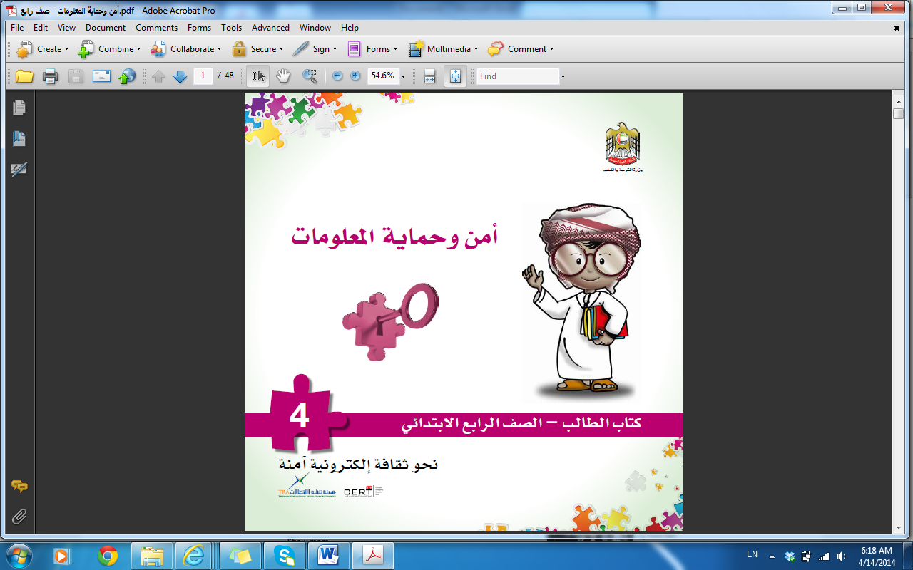

Slide 2

أمن وحماية المعلومات
معلومات عامة
معلومات خاصة
General Information
Private Information

Slide 3
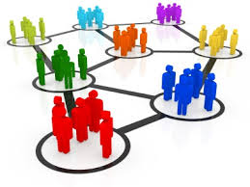
المعلومات العامة
هي المعلومات التي من الممكن مشاركتها مع الآخرين دون أن تسبب أذى أو ضرر لأحد

Slide 4


أمثلة على المعلومات العامة
الأخبار المحلية والاحداث العالمية
الفعاليات الرياضية كالألعاب الأولمبية وبطولات كرة القدم وسباق السيارات

Slide 5


أمثلة على المعلومات العامة
الأحداث والوقائع
التاريخية
قصص وروايات يسردها الأفراد
وتصرفات قاموا بها

Slide 6


أمثلة على المعلومات العامة
الشبكات الاجتماعية وكيف يقوم الأفراد بمشاركة الآخرين إهتماماتهم ومعلومات عن أنفسهم, ويتبادلون مواقفهم اليومية
أفلام الفيديو لأشخاص وهم يقومون بأشياء مثرة للإهتمام ومسلية أو مضحكة أحيانا

Slide 7

المعلومات الخاصة
هي المعلومات التي تخص شخص محدد أو مجموعة محددة من الأشخاص ويمكن أن تسبب ضررا إذا تم نشرها للآخرين وهذا يشمل المعلومات التي يمكن استخدامها لتحديد هوية الشخص أو سرقة الممتلكات أو الأموال, أو الإضرار بشخص ما.

Slide 8
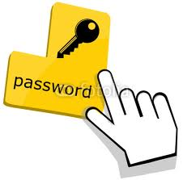

أمثلة على المعلومات الخاصة
كلمات المرور
معلومات الحساب المصرفي

Slide 9
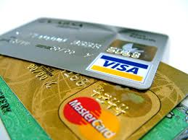
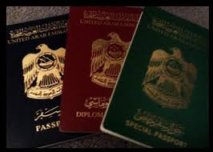
أمثلة على المعلومات الخاصة
معلومات البطاقة الائتمانية
الرقم الشخصي ورقم جواز السفر

